Slide 1
بسم الله الرحمن الرحیم

Slide 2
دکتر سید حمزه خرم نسب
www.khoramnasab.ir

Slide 3
تعريف علم اقتصاد
اقتصاد دانش اجتماعي است که مطالعه مي کند چگونه افراد تصميمات بهينه اتخاذ نمايند.
اقتصاد علم تخصيص بهينه منابع کمياب است نيازها و خواسته هاي بشري نامحدود است ولي ابزارهاي رفع نياز ها محدود هستند.
www.khoramnasab.ir

Slide 4
Axiom در اقتصاد
1)Scarcity V plenty (اصل فراواني در مقابل کميابي)
الف: فراواني يعني در بهر مندي از کالاها و خدمات کوچکترين محدوديتي نداشته باشيم.
ب: کميابي يعني در بهرمندي از کالاها و خدمات محدوديت داشته باشيم.
2) Pruference (اصل بيش خواهي) يعني انسانها بيشتر را به کمتر ترجيح مي دهند.
3) Rational (اصل عقلايي) تصميمات اقتصادي و اقدامات بشر بايد عقلايي و منطبق بر منطق باشد.
www.khoramnasab.ir

Slide 5
برخی واژه های اقتصادی
اقتصادی | economic
صرفه جو- مقتصد | economical
از نظر اقتصادی | Economically
اقتصاد سنجی | Econometrics
علم اقتصاد | economics
اقتصاد دان | economist
www.khoramnasab.ir

Slide 6
موضوع اقتصاد مهندسي ومفاهيم اساسي آن
اقتصاد مهندسي در حقيقت توجه اصلي خود را به تصميم گيري بر مبناي مقايسه عايدي طرحهاي مختلف نسبت به هزينه هاي آنها معطوف ميدارد.
نکته قابل توجه اين است که تصميم گيريها از تنوع بسيار زيادي برخودار مي باشند.
به عبارت ديگر در اقتصاد مهندسي طرحهاي مورد نظر اشخاص، شرکتها و..... در بخش خصوصي و همچنين طرحهاي مربوط به بخش عمومي اقتصاد مورد ارزيابي قرار ميگيرند.
www.khoramnasab.ir

Slide 7
با وجوديکه اقتصاد مهندسي رابطه نزديکي با مباحث اقتصاد خرد دارداما بايد گفت که اقتصاد مهندسي خود داراي تاريخچه و مشخصات مستقلي است.
يک متخصص اقتصاد مهندسي با تکيه بر اطلاعات و دانش مهندسي و اقتصادي راههاي مختلف استفاده از منابع کمياب موجود را شناسايي نموده و ارزيابي و محاسبات دقيق اولويت هاي طرحهاي مختلف را تعيين مي کند.
در اقتصاد مهندسي با وجوديکه ارزيابي ها عمدتاً براساس الگوها و محاسبات رياضي صورت ميگرد ولي تجربه نيز در ارزيابيهاي نهايي نقش مهمي را ايفاء ميکند.
www.khoramnasab.ir

Slide 8
مفاهيم اساسي اقتصاد مهندسي
يکي از اهداف مهم اقتصاد مهندسي استفاده از فنون تحليلي براي ازريابي اقتصادي پروژه هاي مهندسي است.
سرتاسر کل فرآيند برنامه ريزي، طراحي،ساخت اجرا و نگهداري سيستمهاي مهندسي، مانند کارخانه هاي صنعتي،طرحهاي ملي و... حاوي بسياري تصميمات مهم و اغلب پيچيده است.
در تحقق هر پروژه جديد که نيازمند تکنولوژي مدرن است، توجه به ملاحظات فني و اقتصادي امري مهم و اساسي است.
www.khoramnasab.ir

Slide 9
در بخش خصوصي ، شکست يک سرمايه گذاري جديد که براي تامين نيازها و تمايلات حس شده انجام مي شود منجر به اتلاف سرمايه گذاري و نتيجتاً​ حذف از بازار خواهد شد.
اما در بخش عمومي، شکست يک پروژه جديد جهت تامين نيازهاي اجتماعي کمتر آشکار است، زيرا رفاه عمومي را نمي توان به سادگي و راحتي اندازه گيري کرد.
بنابراين در آماده سازي يک پروژه مهندسي، مهم است که قبل از انتخاب آن پروژه منافع و هزينه ها را ارزيابي کنيم.هر چند انگيزه هاي شروع پروژه در بخشهاي عمومي و خصوصي متفاوت است.
www.khoramnasab.ir

Slide 10
فرآيند تصميم گيري
به طور کلي، فرآيند تصميم گيري براي آماده سازي پروژه مهندسي حاوي گامهاي اساسي زير است:
تعريف مسئله
تعيين هدفها و معيارها
تهيه طرحها و برنامه ها
ارزيابي و انتخاب
اجرا و کنترل
www.khoramnasab.ir

Slide 11
نقش تحليل اقتصاد مهندسي
از زمان انقلاب صنعتي بدين سو، توسعه تکنولوژيک را به عنوان راهي مطمئن ،براي جوابگويي به نيازهاي اجتماعي پذيرفته اند. توجه تکنولوژيک به روابط بين کارکرد مورد انتظار يک تحول توليدي جديد و سرمايه گذاري مورد نياز آن از منابع اجتماعي، به طور سنتي بخش از برنامه ريزي و طراحي کليه کارهاي مهندسي است.
منظور از تحليل اقتصادمهندسي، ايجاد فهم اساسي و پاسخهايي است که از ديدگاه اقتصادي، در مورد سوالات «چه بايد ساخت؟» «کي بايد ساخت؟» و آيا «اصلاً بايد ساخت؟»پديد مي آيد.
www.khoramnasab.ir

Slide 12
به تعبير کلي، بايد گفت که اين تحليل اصولاً بامفاهيم و روشهاي تحليلي مربوط به مطالعه کارايي اقتصادي پروژه هاي مهندسي براي جامعه بر حسب منافع حاصل از اين پروژهانسبت به هزينه آنها، ارتباط دارد.
به هر حال، تحليل اقتصاد مهندسي ،اولين گام مهم در جهت گسترش ديدگاههاي تصميم گيرنده است که او را با بينش و اعتماد بيشتري به درک پيامدهاي تصميمهايش مجهز مي کند.
www.khoramnasab.ir

Slide 13
برخي از سوالات و مسائلي که اقتصاد مهندسي قادر است به آنها پاسخ دهد عبارتند از:
1-کداميک از طرحهايي که با يکديگر رقابت مي کنند بايد انتخاب شوند؟
2-آيا بهتر است ماشين موجود را تعمير کرد و يا اينکه يک ماشين جديد را جايگزين آن نمود؟
3-با توجه به محدوديتهاي بودجه، کداميک از طرحهاي سرمايه گذاري موجود بايد تامين مالي شوند؟
4-آيا طرحهاي بدون ريسک را بايد در اولويت قرار داد يا اينکه طرحهايي که متضمن ريسک بالاتر مي باشند را به خاطر اينکه داراي درآمد بالاتري نيز مي باشند بايد در اولويت قرار داد؟
5-آيا منافع مورد انتظار ناشي از طرح خدمات عمومي دولت کافي است تا هزينه اي مربوط به طرح را توجيه نمود؟
www.khoramnasab.ir

Slide 14
دو نکته درتمامي سوالات مشاهده مي شود:
اول اينکه اين سوالات هريک به نحوي به مسئله انتخاب بين طرحهاي مختلف توجه مي کنند.
دوم اينکه اين سوالات همگي در بردارندة ملاحظات اقتصادي مي باشند.
www.khoramnasab.ir

Slide 15
رابطه اقتصاد با مهندسي
از سوالات و موارد قبلي مي توان به طور خلاصه به رابطه بين اقتصاد و مهندسي و علت انتخاب واژه اقتصاد مهندسي پي برد.
براي بررسي رابطه دقيق بين اقتصاد و مهندسي مي توان گفت که اين رابطه مانند رابطه بين مهندسي و فيزيک است. بدين معني که دانشمندان اغلب اوقات خود را به کشف و تشريح قوانين طبيعت اختصاص داده اند و مهندسان نيز با دانشمندان همکاري نموده تابتوانند کاربردهاي عملي قوانين را در دنياي واقعي نشان دهند.
www.khoramnasab.ir

Slide 16
با وجود اينکه قوانين اقتصادي به اندازه قوانين فيزيک دقيق نيستند ولي کاربرد روز افزاون قوانين اقتصادي در زمينه توليد و استفاده از منابع کمياب موجب شده است اين قوانين به صورت چشمگيري مورد توجه مهندسين قرار گيرند.
شايد بتوان گفت کتاب «نظريه اقتصادي مکان راه آهن» نوشتة آرتورولينگتن A.Wellington در سال 1887 ميلادي را در حقيقت مبداً توجه مهندسين به ارزيابي اقتصادي دانست ولي از آن تاريخ به بعد مفاهيم و موضعات اقتصادي به صورت قابل توجهي مسائل و بررسيهاي مهندسي را تحت تاثير قرار داده است، بطوريکه امروزه تصميم گيري مهندسين بدون توجه به مفاهيم و مسائل اقتصادي، امکان پذير نيست.
www.khoramnasab.ir

Slide 17
طرح و برنامه Project & Plan
به طور کلي هر نوع تصميم گيري سرمايه گذاري در زمينه منابع مختلف در اقتصاد که متضمن هزينه باشد يک طرح ناميده مي شود.
منظور از برنامه در اقتصاد مهندسي نيز در واقع مجموعه چد طرح را برنامه مي گويند بنابراين در يک برنامه اقتصادي چند طرح سرمايه گذاري وجود دارد که در طول دوره برنامه اجرا مي شود.
به عبارت ديگر منظور از يک طرح در واقع يک عمل سرمايه گذاري است و وجه مشخصه آن هزينه هايي است که بايد صورت گيرد و در مقابل در آينده نيز انتظار مي رود که از طرح سرمايه گذاري،عايدي ايجاد شود.
www.khoramnasab.ir

Slide 18
در حالت کلي مي توان سرمايه گذاري را به سرمايه گذاري مالي و سرمايه گذاري به شکل کالاهاي سرمايه اي که در واقع همان مفهوم سرمايه گذاري اقتصادي نيز مي باشد تقسيم بندي نمود.
منظور از سرمايه گذاري مالي در واقع هر نوع خريد و فروش دارايي است که هدف کسب سود به صورت تصادفي مي باشد. در اين نوه سرمايه گذاري چيزي به سرمايه اي واقعي (وجوه موجودي انبار) در اقتصاد افزوده نمي شودو فقط حق مالکيت از فردي به فرد ديگر منتقل مي شود.
www.khoramnasab.ir

Slide 19
براي مثال خريد و فروش اوراق قرضه يک عمل سرمايه گذاري مالي است (يا خريد و فروش املاک)
در مقابل در سرمايه گذاري اقتصادي که در واقع همان سرمايه گذاري به شکل کالاهاي سرمايه اي است، تغييرات واقعي در حجم سرمايه اي موجود ايجاد مي شود. اين نوع سرمايه گذاري به شکل تجهيزات جديد،ماشين آلات جديد، ساختمانهاي جديد (مسکوني و غير مسکوني)ياتغيير در موجودي انبار مشاهده مي شود.
در اقتصاد مهندسي طرحهايي که مورد ارزيابي قرار ميگريند از نظر اهميت و همچنين هزينه با يکديگر متفاوت مي باشند. به همين خاطر طرحها را مي توان به اقسام مختلفي تقسيم بندي کرد.
www.khoramnasab.ir

Slide 20
طبقه بندي طرحها
طرحهاي ساختاري يا بنياني (Structural Projects)
طرحهاي حاشيه اي (Marginal Projects)
www.khoramnasab.ir

Slide 21
طرحهاي ساختاري يا بنياني Structural Projects
طرحهايي هستند که در نتيجه انجام آنها تغييرات اساسي و عظيمي در اقتصاد کلان کشور يا يک منطقه ايجاد مي شود و معمولاً اينگونه طرحها داراي هزينه اي بالايي نيز مي باشند. از جمله اينگونه طرحها مي توان طرح ايجاد سدهاي عظيم، مترو و ..... را نام برد.
www.khoramnasab.ir

Slide 22
طرحهاي حاشيه اي Marginal Projects
طرحهاي هستند که تاثير کمي در اقتصاد کلان يک کشور و يايک منطقه داشته و فقط از ديد انفرادي و اقتصاد خرد اهميت دارند. مانند ايجاد يک شرکت خصوصي و....
www.khoramnasab.ir

Slide 23
نوع ديگر تقسيم يندي
.Iطرحهاي مستقل (Independent Projects)
طرحهايي هستند که انجام يک طرح به ديگري بستگي ندارد و بنابراين طرحهاي مستقل را مي توان به ترتيب اولويت درجه بندي نمود.
.IIطرحهاي وابسته (Dependent Projects)
طرحهايي هستند که انجام يک طرح به طرح ديگر وابسته مي باشد.
www.khoramnasab.ir

Slide 24
طرحهاي مکمل Completed Projects
طرحهايي هستند که انجام يکي منوط به انجام ديگري مي باشد.
www.khoramnasab.ir

Slide 25
طرحهاي جانشين Substition Projects
طرحهاي جانشين يا (مانعه الجمعIncompatitible-) طرحهايي هستند که انجام و پذيرش يک طرح موجب رد طرح ديگر مي شود در اين حالت فقط يک طرح قابل اجرا است.
مزايده ها حالت مانعه الجمع دارند. زيرا اگر شخصي برنده يک مزايده شود معنايش رد ساير پيشنهادات است.
نمونه ديگر تصميم گيري در مورد انتخاب سخت افزار و نرم افزار کامپيوتر هاي يک شرکت است. اگر مدير يک شرکت يکي از شرکتهاي کامپوتري را براي اين منظور انتخاب کمتر معانيش اين است که در واقع از شرکت ديگري نمي تواند استفاده کند.
www.khoramnasab.ir

Slide 26
جريان وجوه نقدي يک طرح Cash Flow of a Project))
منظور از جريان وجوه نقدي يک طرح در حقيقت کليه عايدي ها و هزينه هايي است که در طول عمر طرح در سالهاي مختلف برآورد مي شود.
در اقتصاد مهندسي جريان وجوه نقد به سه گروه تقسيم مي شوند.
1- جريان اوليه(Initial Flow)
2- جريان عملياتي(operational Flow)
3- جريان نهايي(Terminal Flow)
www.khoramnasab.ir

Slide 27
جريان اوليه
Initial Flow
جريان پولي است که قبل از شروع بهر برداري طرح (دوره ساخت) صورت ميگرد. با توجه به اينکه اين نوع جريان معمولا نوعي هزينه است لذا در اقتصاد مهندسي علامت ارقام مربوط به جريان اوليه منفي است.
www.khoramnasab.ir

Slide 28
جريان عملياتي
operational Flow
منظور از جريان عملياتي در واقع کليه وجوهي است که در ارتباط با طرح در طول سالهاي بهره برداري قابل پيش بيني مي باشد. اين جريان شامل کليه عوايد( علامت مثبت) و هزينه ها (علامت منفي)مي شود که در طول سالهاي بهره برداري طرح قابل برآورد مي باشد.
منظور از عوايد درآمدهايي است که از طريق توليد و اجرا ي طرحها به وجود مي آيد.
منظور از هزينه هاي عملياتي شامل کليه هزينه هاي مربوط به بهره برداري، حفظ و نگهداري، تعميرات و غيره مي باشد.
www.khoramnasab.ir

Slide 29
جريان نهايي
Terminal Flow
منظور از جريان نهايي يا انتهايي در واقع وجوه نقدي مي باشد که در آخرين سال بهره برداري طرح قابل پيش بيني ميباشد. اين وجوه معمولاً مثبت مي باشد زيرا اين وجوه شامل فروش دارائيهاي مستهلک شده و يا ارزش اسقاطي مي باشد که درپايان طرح ايجاد مي شود.
www.khoramnasab.ir

Slide 30
مثال:
چنانچه يک طرح سرمايه گذاري که 5 سال طول مي کشد داراي هزينه اوليه اي معادل 000ر50 ريال باشد و پيش بيني شود که اين طرح در سال اول مبلغ 000ر25 ريال عايدي در سال دوم مبلغ 000ر25 ريال هزينه، در سال سوم مبلغ 000ر50 ريال عايدي ،در سال چهارم (برابري هزينه و عايدي) و در سال پنجم که در حقيقت سال آخر طرح است مبلغ 000ر75 ريال عايدي داشته باشد در اينصورت جريان وجوه نقدي اين طرح را به صورت نموداري نمايش دهيد.
www.khoramnasab.ir

Slide 31
عمر طرح
عمر طرح در واقعه افق زماني است که در طول آن طرح مورد ارزيابي قرار ميگيرد.
معمولاً عمر طرح را با سال اندازه ميگرند.بنابراين مي توان گفت عمر طرح در حقيقت به تعداد سالهايي اطلاق مي شود که جريان وجوه نقدي به شکلهاي مختلف قابل پيش بيني مي باشد. در ارزيابي طرحها دو نوع عمر طرح مورد توجه قرار ميگردد.
www.khoramnasab.ir

Slide 32
عمر فيزيکي
عمر فيزيکي در حقيقت تعداد سالهايي است که براساس شرايط فيزيکي و فني، يک کالاي سرمايه اي مي تواند مورد استفاده و بهر برداري قرار گيرد. اين امر با توجه به مسئله استهلاک قابل محاسبه و برآورد ميباشد در اينصورت طولاني ترين عمر فيزيکي کالاي سرمايه اي مورد استفاده در طرح به عنوان عمر طرح در نظر گرفته مي شود. به عنوان مثال در برخي طرحها که در آنها زمين به عنوان يک کالاي سرمايه ا ي وجود دارد
عمر طرح را مي توان بي نهايت در نظر گرفت زير در طول زمان زمين از ميان نمي رود و يا در بعضي از مواقع با يک هزينه سالانه مي توان مجددا ً​از آن در جريان توليد استفاده کرد.
www.khoramnasab.ir

Slide 33
عمر اقتصادي
عمر اقتصادي باتوجه به مفهوم استهلاک اقتصادي تعريف مي شود.به عنوان مثال يک ماشين از نظر فيزيکي و فني ممکن است مستهلک نشده باشد ولي از نظر اقتصادي به خاطر نو آوري و پيشرفت فني و ورود ماشين هاي جديد با کارايي به مراتب بيشتر، استفاده از ماشين موجود مقرون به صرفه نيست، در اين موارد گفته مي شود که از نظر اقتصادي ماشين فعلي در واقع مستهلک شده تلقي مي شود. با توجه به اينکه از نظر علمي پيش بيني استهلاک اقتصادي کار ساده اي نمي باشد لذا در اقتصاد مهندسي منظور از عمر طرح در حقيقت همان عمر فيزيکي طرح مي باشد.
www.khoramnasab.ir

Slide 34
مفهوم ارزش زماني پول
به طور خلاصه چنانچه هيچ نوع رجحاني بين دريافت يک مبلغ معين يا مصرف در زمان حال و دريافت اين مبلغ و يا مصرف در زمان آينده وجود نداشته باشد، دراينصورت گفته مي شود که زمان داراي ارزش پولي نمي باشد و يا به زبان اقتصادي گفته مي شود فرد بين مصرف حال و آينده بي تفاوت مي باشد. دراين حالت براي مثال 1000 تومان فعلي با 1000 تومان يک يا 2 سال ديگر يکسان تلقي مي شود.
با توجه به اينکه اين وضع عملاً​ اتفاق نمي افتد بنابراين فرض ميشود که زمان داراي ارزش پولي است و ازرش يک مبلغ در زمانهاي مختلف (سالهاي مختلف) با يکديگر برابر نمي باشد.
www.khoramnasab.ir

Slide 35
از ديدگاه اقتصادي چنانچه مصرف کننده بين مصرف در زمان حال و مصرف درزمان آينده بي تفاوت باشد و يا هيچ نوع رجحاني بين دريافت يک مبلغ معين در زمان حال و آينده نداشته باشد در اين صورت گفته مي شود که نرخ ترجيح زماني وي برابر صفر است.
در مقابل چنانچه فردي بين يک مبلغ معين در زمان حال و همان مبلغ در زمان آينده، مبلغ مربوط به زمان حال را ترجيح دهد در اينصورت گفته مي شود که نرخ ترجيح زماني وي برابر با صفر نيست . ترجيح زماني پول يعني افراد به دارا بودن مبلغ معيني از وجوه در حال حاضر بجاي همان مبلغ در زمان آتي تمايل داشته باشند.
www.khoramnasab.ir

Slide 36
براي مثال چنانچه فرد مورد نظر بين دريافت مبلغ 1000 تومان در زمان حال و مبلغ 1200 تومان پس از يک سال بي تفاوت باشد در اينصورت گفته مي شود که اين فرد با يک نرخ 20 درصدي بين زمان حال و آينده بي تفاوت خواهد بود. اين نرخ که در واقع نرخ ترجيح زمان وي را مشخص مي کند نشان مي دهد که ارزش فعلي مبلغ 1200 توماني که يک سال ديگر قابل دريافت است فقط 1000 تومان مي باشد. به عبارت ديگر با نرخ 20 درصد مي توان وجوه مربوط به يکسال آينده را تنزيل نمود. به همين علت نرخ 20 درصد را نزخ تنزيل نيز مي ناميم.
www.khoramnasab.ir

Slide 37
اصطلاحات ارزش زماني پول
قبل از بحث در مورد جنبه هاي اساسي تحليل اقتصاد مهندسي، لازم است درکي اساسي از ارزش زماني پول بدست آوريم.
مقدار معيني پول که در زمانهاي مختلف خرج يا دريافت مي شود، به دليل اختلاف فرصتهاي در دسترس براي سرمايه گذاري پول در امور اقتصادي مختلف و توليد، در طول دوره هاي زماني ارزشهاي متفاوتي دارد.
به همين دليل است که نهادهاي مالي تمايل به پرداخت سود به ذخيره هاي پولي دارند، زيرا مي توانند اين پول را به سرمايه گذاران قرض بدهند.
اگر مقداري پول در بانک پس انداز کنيم،سود آن در فاصله هاي زماني معين تحصيل مي شود. هريک از اين فاصله هاي زماني معرف يک دوره سود است که درانتها ي آن سود به دست آمده روي مبلغ اصلي، برحسب نرخ سودي مشخص شده محاسبه مي شود.
www.khoramnasab.ir

Slide 38
سود ساده:
سود حاصل از تنها يک دوره سود واحد را سود ساده مي نماند.
سود مرکب:
اگر سود به دست آمده در انتهاي دوره سود از حساب خارج نشود و خود بخود بامبلغ پول اصلي در دوره بعدي سود پس انداز شود، سود حاصل در اين کار را سود مرکب مي نامند.
نرخ سود:
نرخي است که ارزش پول از حالا تاز مان آتي به آن مقدار افزايش مي يابد.
www.khoramnasab.ir

Slide 39
نرخ تنزيل: نرخي است که ارزش پول از زمان آتي به زمان حال به آن مقدار کاهش مي يابد. نرخ بهره: نسبت بهره سرمايه به اصل سرمايه نرخ بهره مي باشد .
www.khoramnasab.ir

Slide 40
بهره :
هزينه استفاده از سرمايه را بهره مي گويند. اصل سرمایه - اصل و فرع سرمایه = بهره
مثال 1 : (سود ساده)
اگر شرکتي مبلغ000ر000ر1 ريال را به منظور سرمايه گذاري دربازار بورس در بانکي پس انداز کند که 7 درصد سود سالانه مي پردازد و در نظر است فقط سود سالانه را صرف سرمايه گذاري در بازار بورس نمايند. سالانه چه مبلغي براي ارائه در بورس ايجاد مي شود؟
www.khoramnasab.ir

Slide 41
مثال 2: (سود مرکب)
مبلغ 1000 ريال را در حساب پس اندازي 2 ساله که سود مرکب 8 درصد در سال را مي دهد، سرمايه گذاري کرده ايم، کل مبلغي که درپايان 2 سال دريافت مي شود چقدر است؟
www.khoramnasab.ir

Slide 42
مثال 3: (نرخ تنزيل)
يک سازنده انتظار دارد که يک ماه پس از ارسال کالا به يک خرده فروش مبلغ 20200 ريال دريافت کند. سازنده مذکور به پول نقد نياز دارد و مجبور است با ارسال همزمان کالاها از بانک وامي به مبلغ 000ر20 ريال با نرخ 5 درصد دريافت کند. نرخ سود ماهانه اي که به صرفه است براساس آن وام دريافت کند چقدر است؟
www.khoramnasab.ir

Slide 43
رابطه هاي بين مبلغهاي واحد پولي
در ساده ترين مورد مبلغ پولي واحد را در نظر بگيريد که براي بازده آتي، در حال حاضر سرمايه گذاري شده است. فرض کنيد
i= در صد نرخ سود در هر دوره سود باشد اين نرخ (در محاسبات بااعشار ظاهر مي شود)
n=تعداد دوره سود
P= مبلغ پول در حال حاضر
F = مبلغ پول آتي در انتهاي nدوره سود که از حالا شروع مي شود.
فرمول مبلغ پول آتي :
www.khoramnasab.ir

Slide 44
سوال اين است : چه مبلغ پول (F) ريال در پايان (n)دوره سود دريافت خواهد شد اگر مبلغ واحد (P) ريال که در حال حاضر سرمايه گذاري مي شود،سودي دريافت کند که در انتهاي هر دوره سود ترکيب شود؟
مقدار سود حاصل در هر دوره سود،مبلغ موجود در ابتداي يک دوره سود ضرب در نرخ سود در آن دوره است. پس مقدار پول در انتها هر دوره مساوي است با حاصل جمع مقدار پول در انتهاي آن دوره و مبلغ سود در آن دوره.
www.khoramnasab.ir

Slide 45
بنابراين مي توانيم مقدار پول انباشته در انتهاي هر دوره سود را به صورت افزاينده از طريق ترکيب آنها به دست آوريم. پس مقدار پول در انتهاي هر کدام از دوره ها با اضافه کردن مقدار پول در ابتداي آن دوره و سود حاصل در آن دوره بدست مي آيد.
P+iP=P(1+i)
بنابراين ارزش آتي Fبراي مبلغ واحد فعلي P که با نرخ سود iدر طي nدوره سود ترکيب مي شود برابراست با :
F=P
www.khoramnasab.ir

Slide 46
جدول سود مرکب براي يک مبلغ واحد
www.khoramnasab.ir

Slide 47
مثال:
فردي مبلغ 1000 ريال را براي مدت 4 سال قرض گرفته و قبول کرده است که آنرا با نرخ سود مرکب 5% در سال باز پراخت کند کل مبلغ پولي که بايد در پايان سال 4 باز پرداخت کند چقدر است .
www.khoramnasab.ir

Slide 48
نرخ درصدي سالانه و نرخ موثر سود سالانه:
در بحثهاي قبلي در مورد سود مرکب حاصل از نرخ سود در هر دوره براي تعدادي از دوره هاي سود تاکيد داشتيم.
همانگونه که عنوان شد در تحليهاي اقتصاد مهندسي دوره سود را معمولاً​سال در نظر ميگرند زيرا سرمايه گذاري در پروژه هاي مهندسي اغلب دراز مدت بوده و سال تقويمي دوره مناسبي براي حسابداري و محاسبات مالياتي است ولي نهادهاي مالي که فرصتهاي سپرده گذاري را به وجود مي آورند در محاسبه سود، اغلب تعداد دوره سود در سال براي ترکيب سود را بيش از يک دوره در نظر ميگرند.
www.khoramnasab.ir

Slide 49
اگر يک نهاد مالي مانند بانک شرايطي براي بيش از يک دوره سود در سال با ترکيب سود به نرخ مرکب را اعلام نمايد، به تبليغ نرخ درصدي سالانه اقدام کرده است، اما اين نهاد مالي به سپرده گذاران خود براساس نرخ موثر سود سالانه بادر نظر گرفتن تاثير هر ترکيب در طي سال پرداخت مي کند.
www.khoramnasab.ir

Slide 50
www.khoramnasab.ir

Slide 51
مثال :
بانکي پرداخت نرخ درصدي سالانه 6% راکه در هر نيمسال ترکيب مي شود تبليغ کرده است. نرخ سود موثر سالانه چقدر است:
www.khoramnasab.ir

Slide 52
بهره و نرخ بهره
بهره پول قيمتي است که در اقتصاد بازار براي پول پرداخت مي شود وقتي که مبلغ بهره به صورت درصدي از اصل پول يا وجه قابل استقراض بيان مي شود به آن نرخ بهرة پول گفته مي شود.
نرخ بهره پول ممکن است خالص يعني بدون ريسک باشد يا آنکه شامل ريسک نيز شود.نرخ خالص بهره پول بدون ريسک، عايدي ثابتي است که طبق قرارداد به وجوه قابل استقراض يااصل وام پرداخت مي شود. در حاليکه ساير نرخهاي بهره بسته به ريسک تغير مي کند و عايدي ثابتي نصيب وام دهنده نمي نمايد.
براي روشن شدن اختلاف بين نرخ خالص بهره و ساير نرخهاي بهره مثال مي زنيم.
www.khoramnasab.ir

Slide 53
مثال :
اگر شخصي يک ورقه قرضه (اوراق قرضه) 1000 ريالي شهرداري يا مربوط به يک بانک را به مبلغ 950 ريال بخرد نرخ بهره بدست آمده را مشخص نمايید.
نکته: نرخ بهره به صورت عايدي جاري که نصيب وام دهنده ميگردد اطلاق مي شود.
حل:
www.khoramnasab.ir

Slide 54
مراحل ارزيابي طرحها:
بطور کلي مي توان گفت در ارزيابي يک طرح که معمولاً به صورت گزارش ارائه مي شود مراحل زير وجود دارد:
1- مرحله شناسايي
2- مرحله فرمول بندي طرح
3- مرحله ارزيابي
4- مرحله انتخاب
5- مرحله اجرا
www.khoramnasab.ir

Slide 55
مرحله شناسايي
در اين مرحله که در حقيقت مرحله اول مي باشد شناسنامه کلي طرح بايد ارائه شود.به عبارت ديگر دراين قسمت مشخصات مربوط به نام طرح ، محل اجراي آن،نوع کالاها و ياخدماتي که درنتيجه اجراي طرح عرضه مي شوددر گزارش مربوط به طرح ارائه ميگردد.
www.khoramnasab.ir

Slide 56
مرحله فرمول بندي طرح
در اين مرحله برخلاف مرحله قبل که به شکل توصيفي اطلاعات کلي مربوط به طرح بيان شد لازم است يک سري اطلاعات آماري به شکل اعداد و ارقام مربوط به هزينه هاي مختلف و همچنين درآمدهاي گوناگون در عمر طرح محاسبه و يا برآورد گردد
www.khoramnasab.ir

Slide 57
مرحله ارزيابي
اين مرحله در حقيقت مهمترين مرحله اقتصاد مهندسي مي باشد . در اين مرحله با توجه به اطلاعات جمع آوري شده و با توجه به معيارهاي مورد نظر ، طراح از ديدگاه اقتصادي ارزيابي مي شود.
آنچه در اين زمينه حايز اهميت است اين است با بايد توجه نمود که ارزيابي بر مبنا و ملاک خاصي صورت مي گيرد و چنانچه اين ملاک تغيير نمايد آنگاه ممکن است نتيجه ارزيابي تغيير کند .
www.khoramnasab.ir

Slide 58
مرحله انتخاب
در اين مرحله که در حقيقت مرحله گزينش ميباشد با توجه به معيارهاي مورد نظر،طرح ممکن است قبول يا رد شود. همچنين چنانچه بين چندين طرح بخواهيم اولويت بندي نمائيم با توجه به مشخصات اين طرحها و رابطه آنها با يکديگر انتخاب مقرون به صرفه و اقتصادي انجام مي شود.
www.khoramnasab.ir

Slide 59
مرحله اجرا
اين مرحله در حقيقت مرحله عملي مي باشد که پس از از اينکه طرح ارزيابي شده و انتخاب گرديد بايد در دنياي واقعي اجرا شود. به عبارت ديگر 4 مرحله قبلي در حقيقت چارچوب نظري طرح را مورد بررسي قرار مي دهند در حاليکه اين چارچوب در مرحله اجرا مورد بررسي قرار مي گيرد.
www.khoramnasab.ir

Slide 60
معيارهاي ارزيابيهاي طرحها:
در اقتصاد مهندسي 2 نوع معيار جهت ارزيابيهاي طرحها استفاده مي شود.
معيارهاي سنتي
معيارهاي مدرن
www.khoramnasab.ir

Slide 61
الف :مهمترين معيارهاي سنتي ارزيابي طرحها عبارتند از :
1- معيار فوريت The urgency Criterion
2- دوره برگشت سرمايه The pay-Bak period of Capital (PBP)
3- نرخ بازده حسابداري Accounting Rate of Return(ARR)
www.khoramnasab.ir

Slide 62
ب: مهمترين معيارهاي مدرن ارزيابي طرحها عبارتند از:
1- دوره برگشت سرمايه(با بهره)The Pay- Bak period of capital(interest rate)
2- ارزش فعلي خالص Net present value (NPV)
3- نرخ بازده اصلي Internal Rate of Return(IRR)
4- معيار فايده به هزينه Cost- Benefit Analysis(CBA)
www.khoramnasab.ir

Slide 63
الف: معيارهاي سنتي ارزيابي طرحها
يکی از مشخصات معيارهاي سنتي ازريابي طرحها اين است که در اين معيارها به طور مستقيم به مفهوم ارزش زماني و يا تنزيل وجوه توجهي نمي شود.
1) معيار فوريت
يکي از معيارهايي که اغلب در کشورهاي در حال توسعه در ارزيابي طرحها مورد استفاده قرار ميگرد معيار فوريت يا ضرورت اجراي يک طرح مي باشد. براساس اين معيار چنانچه با توجه به شواهد موجود ضرورت اجراي طرح تشخيص داده شود در اينصورت طرح بايد اجرا گردد.
www.khoramnasab.ir

Slide 64
2) معيار نرخ بازده حسابداري
اين معيار که اطلاعات آن با توجه به دفاتر موجود در شرکتها قابل محاسبه است و بر نسبت کل سرمايه گذاري اوليه و نسبت به متوسط سرمايه گذاري محاسبه مي شود.
www.khoramnasab.ir

Slide 65
مثال:
طرحي با سرمايه گذاري 000ر100 ريال که عمر مفيد آن 10 سال و سود خالص سالانه مورد انتظار پس از کسر استهلاک براي سالهاي اول تا پنجم سالانه 000ر20 ريال و براي سالهاي ششم تا دهم سالانه 000ر10 ريال مي باشد.
نرخ بازده حسابداري اين طرح را براساس متوسط سرمايه گذاري انجام شده سالانه بدست آوريد.
www.khoramnasab.ir

Slide 66
منظور از دوره برگشت سرمايه در حقيقت مدت زماني است که هزينه اوليه سرمايه گذاري از منافع خالص ناشي از طرح در دوره بهره برداري آن برگشت مي شود.
از ديدگاه اين معيار هر چه طول اين مدت کمتر باشد طرح مورد نظر از اولويت بالاتري برخوردار است.
www.khoramnasab.ir

Slide 67
مثال1:
طرحي است با هزينه اول 1000 ميليون ريال، هر سال براي مدت 20سال مبلغ 100 ميليون ريال عايدي ايجاد مي کند. دوره برگشت
سرمايه اين طرح را محاسبه نماييد.
www.khoramnasab.ir

Slide 68
مثال 2:
طرحي است باهزينه اوليه 000ر100 ريال که براي 10 سال اول هر سال مبلغ 5000 ريال و براي سالهاي يازدهم تا سيزدهم هر سال مبلغ 000ر20 ريال عايدي ايجاد مي کند. دوره برگشت سرمايه اين طرح را محاسبه نماييد.
www.khoramnasab.ir

Slide 69
معيارهاي جديد ارزيابي طرحها:
همانطور که قبلاً نيز بيان شد منظور از معيارهاي جديد در ارزيابي طرحها در حقيقت معيارهايي هستند که از مفهوم ارزش زماني پول و نرخ بهره استفاده مي کنند.
1) دوره برگشت سرمايه با بهره
در معيار دوره برگشت سرمايه بابهره برخلاف دوره برگشت سرمايه معمولي به مفهوم ارزش زماني پول توجه مي شود. به اين معني که به باقيمانده سرمايه گذاري پس از کسر عايدي هر سال بهره تعلق ميگرد.
www.khoramnasab.ir

Slide 70
مثال :
هزينه اوليه سرمايه گذاري طرحي 1000 ميليون ريال بوده که اين طرح در سال اول مبلغ 475 ميليون ريال، سال دوم 400 ميليون ريال و در سال سوم مبلغ 330 ميليون ريال عايدي ناخالص داشته است.
اگر فرض کنيم نرخ بهره 10 درصد باشد عايديهاي خالص اين طرح و بهره اي ايجاد شده را محاسبه کنيد
نکته :(عايدي خالص پس از کسر بهره از عايدي ناخالص ايجاد مي شود)
www.khoramnasab.ir

Slide 71
سال سوم
مجموعه عايدي هاي خالص سال اول و دوم 5/712= 5/337+375
سرمايه گذاري باقيمانده براي سال سوم 5/287=5/712-1000
بهره سال سوم 75/28 =(10%)(5/287)
عايدي خالص سال سوم 25/301=75/28-330
اين محاسبات را بايد آنقدر ادامه داد تا مجموعه عايديهاي خالص سالهاي مختلف باهزينه اوليه سرمايه گذاري برابر شود براي محاسبه دوره برگشت سرمايه بهره دقيقاً مانند روش معمولي (بدون بهره ) عمل مي شود با اين تفاوت که بايد رقم مربوط به عايدهاي خالص هر سال را مد نظر قرارداد.
www.khoramnasab.ir

Slide 72
2) ارزش فعلي خالص Net presnt value)(NPV)
ارزش فعلي خالص در حقيقت تفاوت بين ارزش فعلي منافع و يا عايدي هاي يک طرح و ارزش فعلي هزينه هاي آن طرح مي باشد.
بنابراين با توجه به اينکه براي محاسبه ارزش فعلي نياز به نرخ تنزيل است لذا اين معيار وابستگي شديدي به اين نرخ دارد.
www.khoramnasab.ir

Slide 73
چنانچه ارزش فعلي عايديهاي يک طرح رابا Bو ارزش فعلي هزينه اي آنرا با cنمايش دهيم در اينصورت ارزش فعلي خالص طرح برابر است با:
NPV=b-c
B : ارزش فعلي منافع (عايديهاي )يک طرح
C:ارزش فعلي هزينه هاي يک طرح
www.khoramnasab.ir

Slide 74
براساس اين معيار طرحي در اوليت بالاتري قرار ميگرد که داراي ارزش فعلي خالص بيشتري باشد.
اگر ارزش فعلي خالص مثبت باشد طرح پذيرفته مي شود.
اگر ارزش فعلي خالص منفي باشد طرح پذيرفته نمي شود.
اگر ارزش فعلي خالص صفر باشد هيچگونه رجحاني براي اجراي آن وجود ندارد و فرد نسبت به اينگونه طرحها بي تفاوت مي باشد.
www.khoramnasab.ir

Slide 75
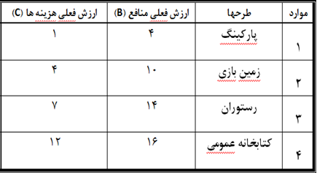
مثال:
قطعه زميني وجود دارد که مي تواند در يکي از 4 مورد زير استفاده شود. ارزش فعلي منافع و ارزش هزينه هاي هر يک از موارد بصورت زير نمايش داده شده است.
ارزش فعلي خالص هر مورد را محاسبه کرده و باتوجه به ارزش فعلي خالص چگونگي انتخاب بهترين طرح را بيان کنيد؟
www.khoramnasab.ir

Slide 76
3)نرخ بازده داخلي (IPR)
يکي از معيارهايي که به طور ضمني به مفهوم ارزش زماني پول توجه مي کند معيار نرخ بازده داخلي است.
منظور از نرخ بازده داخلي يک طرح سرمايه گذاري در حقيقت نرخ تنزيلي است که در آن ارزش فعلي خالص طرح (NPV)برابر باصفر شود.
به عبارت ديگر چنانچه نرخ تنزيلي (براي مثالR) وجود داشته باشد که دراين نرخ بتوان نوشت .
NPV= (%R)=0
در اينصورت R نرخ بازده داخلي اين طرح ناميده مي شود.
www.khoramnasab.ir

Slide 77
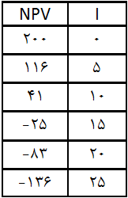
مثال :
ارزش فعلي خالص يک طرح در نرخهاي مختلف تنزيل در جدول زير وارده شده است (ارقام به ميليون ريال مي باشند) نرخ بازده داخلي اين طرح را به دست آوريد.
www.khoramnasab.ir

Slide 78
4)معيار فايده به هزينه (CBA) (Cost- Benefit Analysis)
اين معيار در ارزيابي طرحها کاربرد زيادي دارد و يکي از معيارهاي است که از ابتداي تحليل ارزياي طرح مد نظر قرار ميگرد.
در حقيقت تحليل هزينه فايده که دراين معيار مورد استفاده قرار ميگرد پايه اساس ارزيابي طرحها مي باشد.
بر اساس معيار نسبت فايده به هزينه لازم است براي هر طرح ارزش فعلي فايده ها و هزينه ها را به طور مجزا محاسبه نموئه و آنها را به ترتيب در صورت و مخرج يک کسر قرار داد.
www.khoramnasab.ir

Slide 79
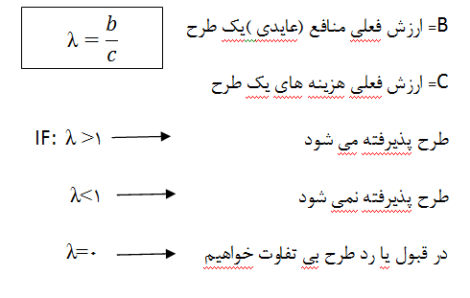
به عبارت ديگر چناچه ارزش فعلي عايديهاي يک طرح را با b و ارزش فعلي هزينه هاي آنرا با c نمايش دهيم در اينصورت نسبت فايده به هزينه را مي توان بصورت زير نشان داد
www.khoramnasab.ir

Slide 80
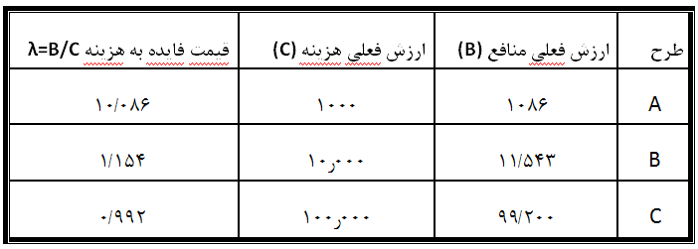
مثال:
سه طرح C,B,A وجود دارند و هزينه اوليه آنها به ترتيب برابر با 1000، 000ر10 و 000ر100 ريال مي باشد. جريان وجوه عايدي اين طرح در جدول ذيل نشان داده شده است براساس نسبت فايده به هزينه اين 3 طرح مستقل را از نظر اقتصادي ارزيابي نمايند.
www.khoramnasab.ir

Slide 81
مباحث نوین تصمیم گیری
مدل های تصمیم گیری چند معیاره MCDM (Multi Criteria Decision Marking)
1) MADM (Multi Attribute Decision Marking) تصمیم گیری چند شاخصه
2) MODM (Multi Objective Decision Marking) تصمیم گیری هدفه
www.khoramnasab.ir

Slide 82
تکنیک های MADM
SAW
TOPSIS
ELECTRE AHP گروهی
AHP
ANP AHP بازنگری شده
www.khoramnasab.ir

Slide 83
TOPSIS (Technique For Order Preference by Similarity to Ideal Solution)
مدل TOPSIS در سال 1981 توسط هوانگ و یون (Hwang and Yoon) پیشنهاد شده این مدل یکی از بهترین مدلهای تصمیم گیری چند شاخصه است.در این روش m گزینه به وسیله n شاخص مورد ارزیابی قرار میگیرد.
اساس این تکنیک بر این مفهوم استوار است که گزینه انتخابی باید کمترین فاصله را با ایده آل مثبت (بهترین حالت ممکن) و بیشترین فاصله را با ایده آل منفی (بدترین حالت ممکن) داشته باشد.
www.khoramnasab.ir

Slide 84
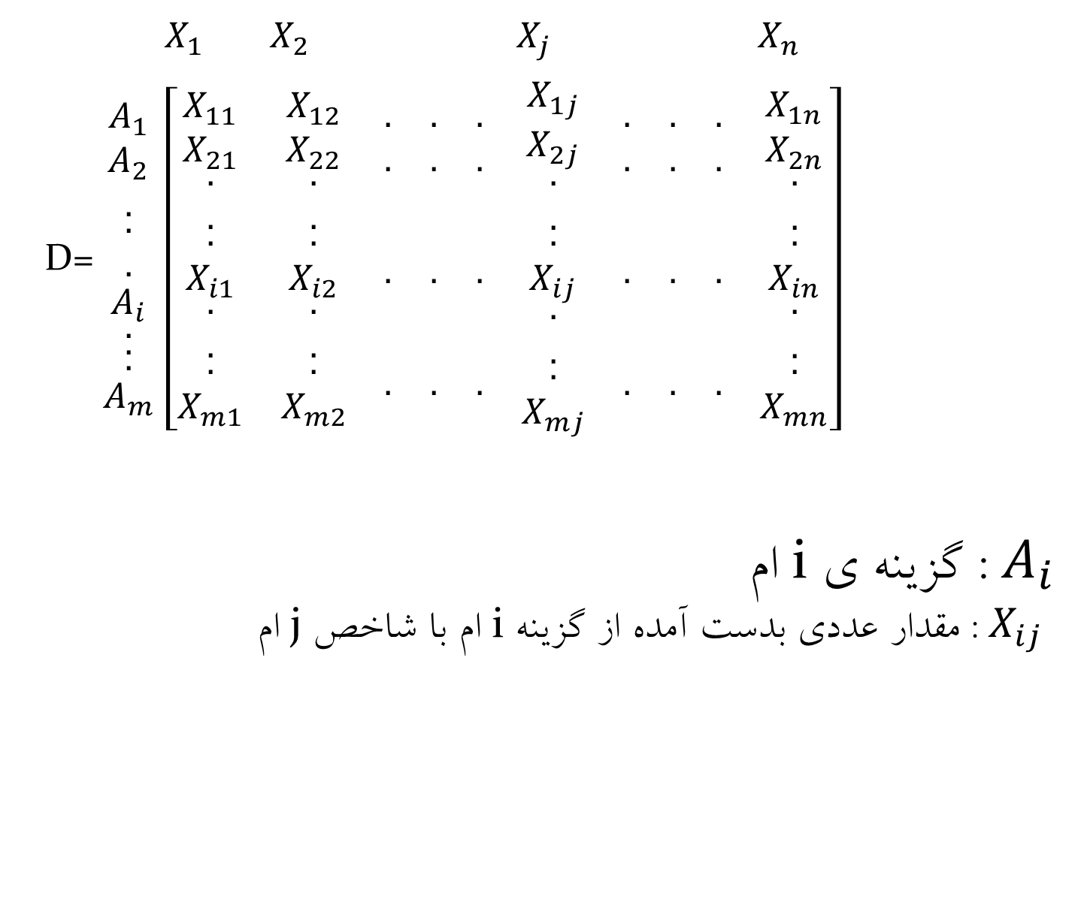
ماتریس تصمیم
$X_{1}$ $X_{2}$ $X_{j}$ $X_{n}$
D= $\begin{matrix}\begin{matrix}\begin{matrix}\begin{matrix}\begin{matrix}\begin{matrix}\begin{matrix}A_{1} \\ A_{2} \\ .\end{matrix} \\ . \\ .\end{matrix} \\ A_{i}\end{matrix} \\ .\end{matrix} \\ .\end{matrix} \\ .\end{matrix} \\ A_{m}\end{matrix}$ $\left[\begin{matrix}\begin{matrix}X_{11} \\ X_{21} \\ \begin{matrix}. \\ . \\ \begin{matrix}. \\ X_{i1} \\ \begin{matrix}. \\ . \\ \begin{matrix}. \\ X_{m1}\end{matrix}\end{matrix}\end{matrix}\end{matrix}\end{matrix} & \begin{matrix}X_{12} \\ X_{22} \\ \begin{matrix}. \\ . \\ \begin{matrix}. \\ X_{i2} \\ \begin{matrix}. \\ . \\ \begin{matrix}. \\ X_{m2}\end{matrix}\end{matrix}\end{matrix}\end{matrix}\end{matrix} & \begin{matrix}\begin{matrix}. \\ . \\ \begin{matrix} \\ \\ \begin{matrix} \\ . \\ \begin{matrix} \\ \\ \begin{matrix} \\ .\end{matrix}\end{matrix}\end{matrix}\end{matrix}\end{matrix} & \begin{matrix}. \\ . \\ \begin{matrix} \\ \\ \begin{matrix} \\ . \\ \begin{matrix} \\ \\ \begin{matrix} \\ .\end{matrix}\end{matrix}\end{matrix}\end{matrix}\end{matrix} & \begin{matrix}\begin{matrix}. \\ . \\ \begin{matrix} \\ \\ \begin{matrix} \\ . \\ \begin{matrix} \\ \\ \begin{matrix} \\ .\end{matrix}\end{matrix}\end{matrix}\end{matrix}\end{matrix} & \begin{matrix}X_{1j} \\ X_{2j} \\ \begin{matrix}. \\ . \\ \begin{matrix}. \\ X_{ij} \\ \begin{matrix}. \\ . \\ \begin{matrix}. \\ X_{mj}\end{matrix}\end{matrix}\end{matrix}\end{matrix}\end{matrix} & \begin{matrix}\begin{matrix}. \\ . \\ \begin{matrix} \\ \\ \begin{matrix} \\ . \\ \begin{matrix} \\ \\ \begin{matrix} \\ .\end{matrix}\end{matrix}\end{matrix}\end{matrix}\end{matrix} & \begin{matrix}. \\ . \\ \begin{matrix} \\ \\ \begin{matrix} \\ . \\ \begin{matrix} \\ \\ \begin{matrix} \\ .\end{matrix}\end{matrix}\end{matrix}\end{matrix}\end{matrix} & \begin{matrix}\begin{matrix}. \\ . \\ \begin{matrix} \\ \\ \begin{matrix} \\ . \\ \begin{matrix} \\ \\ \begin{matrix} \\ .\end{matrix}\end{matrix}\end{matrix}\end{matrix}\end{matrix} & \begin{matrix}X_{1n} \\ X_{2n} \\ \begin{matrix}. \\ . \\ \begin{matrix}. \\ X_{in} \\ \begin{matrix}. \\ . \\ \begin{matrix}. \\ X_{mn}\end{matrix}\end{matrix}\end{matrix}\end{matrix}\end{matrix}\end{matrix}\end{matrix}\end{matrix}\end{matrix}\end{matrix}\right]$
$A_{i}$ : گزینه ی i ام
$X_{ij}$ : مقدار عددی بدست آمده از گزینه i ام با شاخص j ام
www.khoramnasab.ir

Slide 85
انجام این روش مستلزم طی گام های ذیل است:
گام 1- ماتریس تصمیم گیری بی مقیاس شود. برای این منظور از رابطه ذیل استفاده می شود.
$$r_{ij}=\frac{x_{ij}}{\sqrt{\sum_{i=1}^{m}{{X_{ij}}^{2}}}}$$
گام 2- وزنهای اختصاصی داده شده را در ماتریس بی مقیاس ضرب می کنیم.
گام 3- ایده آل مثبت و منفی را بدست می آوریم.
www.khoramnasab.ir

Slide 86
گام 4- فاصله هر گزینه را با ایده آل مثبت و منفی به دست می آوریم.
برای این منظور فاصله عناصر هر سطر را از مقادیر ایده آل مثبت و منفی کسر و به توان می رسانیم.
$$s_{i^{+}}=\sqrt{\sum_{j=1}^{n}{{\left(v_{ij}−{v_{j}}^{+}\right)}^{2}}}$$
i=1,2,3,…,m
$$s_{i^{−}}=\sqrt{\sum_{j=1}^{n}{{\left(v_{ij}−{v_{j}}^{−}\right)}^{2}}}$$
i=1,2,3,…,m
www.khoramnasab.ir

Slide 87
گام 5- رتبه بندی و انتخاب گزینه برتر (به ترتیب از صعودی به نزولی)
$c_{li}=\frac{s^{−}}{s^{−}+s^{+}}$ $0<c_{li}<1$
www.khoramnasab.ir

Slide 88
جدول مقادیر کیفی و معادل کمی آنها
خیلی زیاد | زیاد | متوسط | کم | خیلی کم | معیار کیفی
9 | 7 | 5 | 3 | 1 | معیار کمی
عالی | بسیار خوب | خوب | متوسط | ضعیف | معیار کیفی
www.khoramnasab.ir

Slide 89
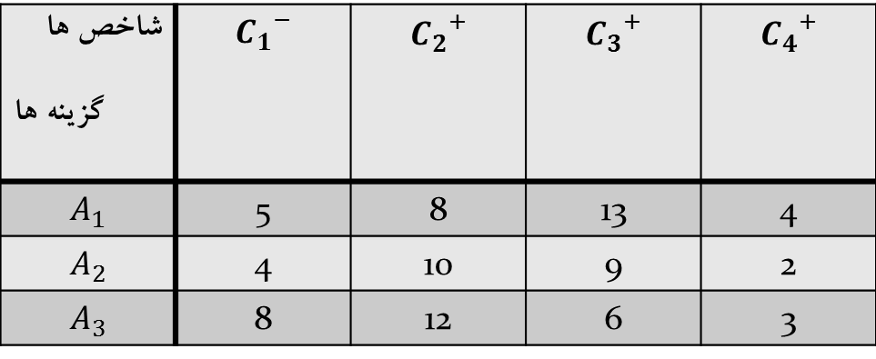
مثال :
فردی قصد دارد که یکی از خودروهای تیبا، پراید، پژو 405 را خریداری کند. خودروهای مورد نظر، با چهار شاخص هزینه، سرعت، کیفیت خدمات پس از فروش و ضمانت، مورد ارزیابی قرارمیگیرد. شاخص هزینه از نوع منفی و سه شاخص دیگر نشان داده شده است. با روش TOPSIS گزینه ها را رتبه بندی کنید.
${ =C}_{1}$هزینه
${ =C}_{2}$ سرعت
${ =C}_{3}$کیفیت خدمات پس از فروش
${ =C}_{4}$ضمانت
${ =A}_{1}$تیبا ${ =A}_{2}$پراید ${ =A}_{3}$ پژو 405
شاخص ها گزینه ها | $${C_{1}}^{−}$$ | $${C_{2}}^{+}$$ | $${C_{3}}^{+}$$ | $${C_{4}}^{+}$$
$$A_{1}$$ | 5 | 8 | 13 | 4
$$A_{2}$$ | 4 | 10 | 9 | 2
$$A_{3}$$ | 8 | 12 | 6 | 3

Slide 90
2.AHP (Analytic Hierancy Process)
روش AHP توسط فرد عراقی به نام توماس ال ساعتی در سال 1970 پیشنهاد شد. این روش مانند آنچه در مغز انسان انجام شود به تحلیل مسایل می پردازد.
AHP بر سه اصل استوار است:
اصل درخت سلسله مراتبی
اصل تعیین اولویتها
اصل سازگاری منطقی قضاوتها
www.khoramnasab.ir

Slide 91
کاربرد های AHP:
AHP کاربرد های زیادی دارد. به عنوان مثال در انتخاب چند پیمانکار ممکن است معیار های مختلفی از جمله هزینه دریافتی مدت زمان انجام کار و ... مدنظر باشد، در این مورد به هر گزینه با توجه به امتیاز های تخصیص یافته در مقایسه و با هم، امتیازی داده می شود.
به عنوان مثال دیگر تصور کنید که از بین چهار اتومبیل A,B,C,D می خواهیم یکی را انتخاب کنیم. در انتخاب اتومبیل سه معیار هزینه، کیفیت و زیبای مطرح می باشند. درخت سلسله مراتبی برای این مثال به این صورت است.
www.khoramnasab.ir

Slide 92
سطح هدف سطح معیارها سطح گزینه ها هر کدام از معیار ها نیز میتوانند دارای زیرمعیار هایی باشند. مثلا شاخص کیفیت می تواند دارای زیر معیار های کیفیت خدمات پس از فروش و ایمنی باشد.
انتخاب بهترین اتومبیل
هزینه
کیفیت
زیبایی
A
B
C
D
www.khoramnasab.ir

Slide 93
تکنیک AHP شامل گامهای ذیل است
گام اول : جمع عناصر هر ستون ماتریس اولیه را بدست می آوریم.
گام دوم : عناصر هر ستون را به مجموع عناصری که در گام قبل بدست آورده ایم تقسیم میکنیم.
گام سوم : میانگین اعداد هر سطر را بدست می آوریم.
گام چهارم : همین مراحل را برای هر کدام از شاخص ها تکرار می کنیم.
گام پنجم : ستونهای میانگین هرکدام از معیار ها را در ماتریس میانگین اولیه ضرب می کنیم.
گام ششم : انتخاب گزینه برتر: گزینه ها را به ترتیب از صعودی به نزولی رتبه بندی می کنیم.
www.khoramnasab.ir

Slide 94
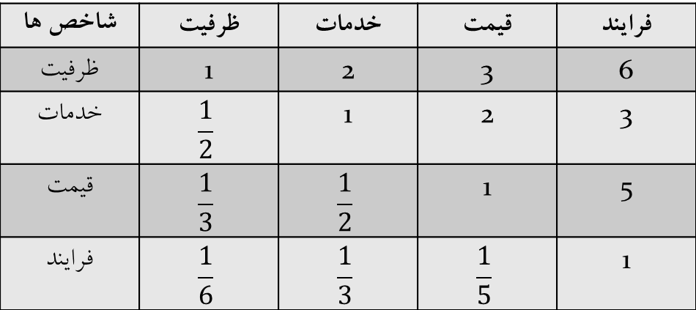
مثال:
شرکتی می خواهد ماشینی بخرد که سازندگان آن سه کشور روسیه(R)، آلمان(G)، انگلیس(E) هستند. شاخص های اولیه ی تصمیم گیری عبارتند از: 1. ظرفیت، 2.خدمات پس از فروش، 4. قیمت، 5.قابلیت نگهداری و تعمیر، 6.هزینه ی تعمیرات، 7.دوام، 8.فرآیند تولید. پس از مطالعه ی دقیق این شاخص ها و غربال سازی آنها، چهار شاخص ظرفیت، خدمات پس از فروش، قیمت و فرآیند تولید، به عنوان شاخص مهم انتخاب شدند. با استفاده از تکنیکAHP گزینه های موجود را رتبه بندی کنید.
مقایسات زوجی شاخص ها
شاخص ها | ظرفیت | خدمات | قیمت | فرایند
ظرفیت | 1 | 2 | 3 | 6
خدمات | $$\frac{1}{2}$$ | 1 | 2 | 3
قیمت | $$\frac{1}{3}$$ | $$\frac{1}{2}$$ | 1 | 5
فرایند | $$\frac{1}{6}$$ | $$\frac{1}{3}$$ | $$\frac{1}{5}$$ | 1
www.khoramnasab.ir

Slide 95
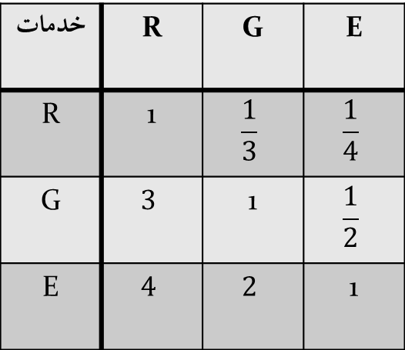
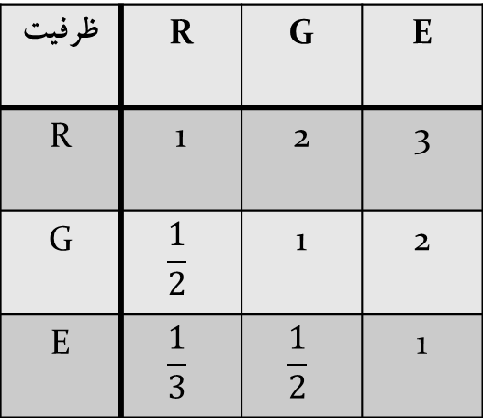
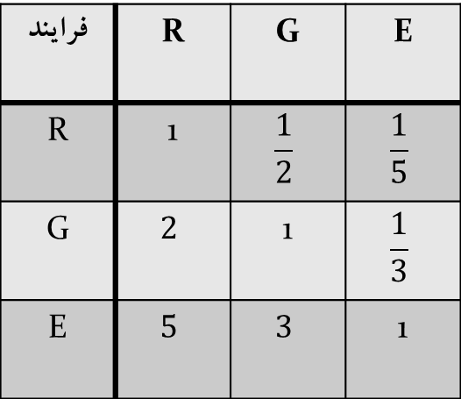
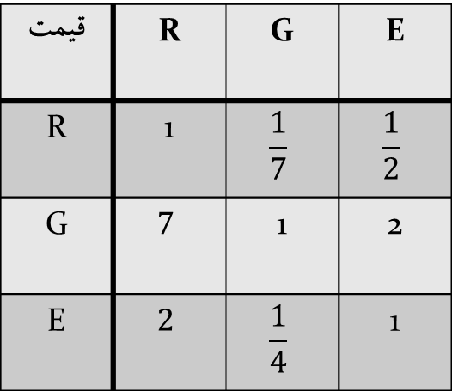
ظرفیت | R | G | E
R | 1 | 2 | 3
G | $$\frac{1}{2}$$ | 1 | 2
E | $$\frac{1}{3}$$ | $$\frac{1}{2}$$ | 1
خدمات | R | G | E
R | 1 | $$\frac{1}{3}$$ | $$\frac{1}{4}$$
G | $$3$$ | 1 | $$\frac{1}{2}$$
E | $$4$$ | $$2$$ | 1
قیمت | R | G | E
R | 1 | $$\frac{1}{7}$$ | $$\frac{1}{2}$$
G | $$7$$ | 1 | 2
E | $$2$$ | $$\frac{1}{4}$$ | 1
فرایند | R | G | E
R | 1 | $$\frac{1}{2}$$ | $$\frac{1}{5}$$
G | $$2$$ | 1 | $$\frac{1}{3}$$
E | $$5$$ | $$3$$ | 1

Slide 96
منابع:
)اقتصاد مهندسي براي تحليل سرمايه گذاري( تاليف : تانگ آو- توماس پي .او ترجمه : دکتر محمد تقي بانکي
)مديريت مالي( مولفين : دکتر احمد احمد پور – دکتر محمود يحيي زاده فر
)مباني اقتصاد مهندسي ( تاليف: دکتر احمد جعفري صميمي
)مديريت و کنترل پروژه ( تاليف : علي حاجي شير محمدي
) مديريت پروژه( تاليف: دکتر محمد جواد عاصمي پور
www.khoramnasab.ir

Slide 97
پایان

